Slide 1

Herinrichting Stationsweg 45
Opvang Oekraïense ontheemden
Inloopbijeenkomst 17 september 2025

Slide 2
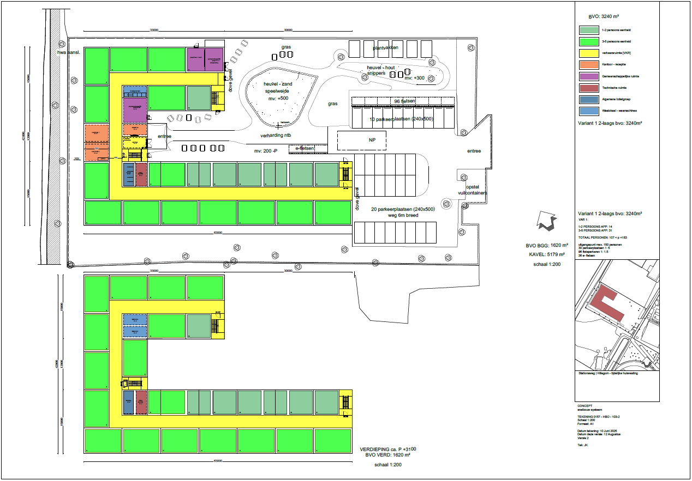
Indeling terrein

Slide 3
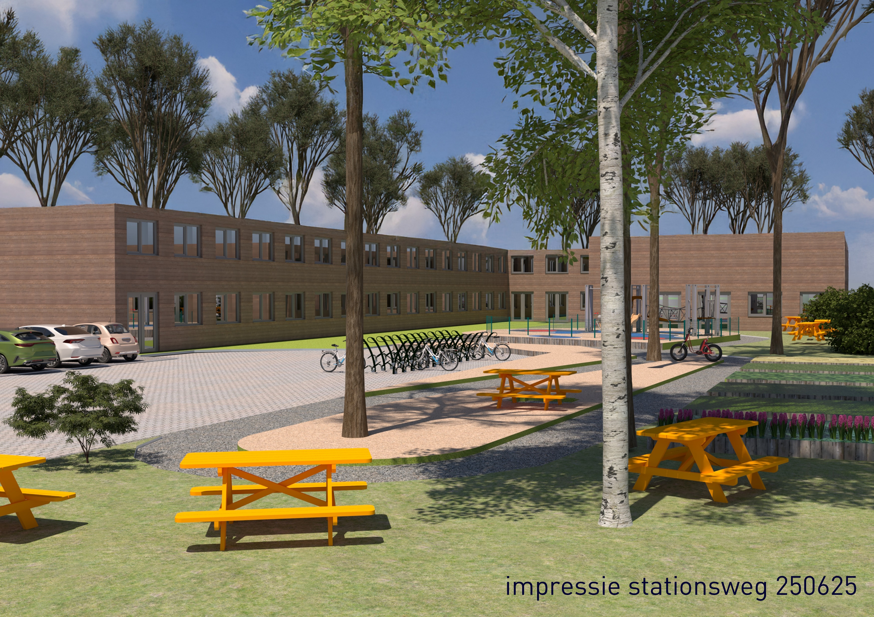
Zij-aanzicht

Slide 4
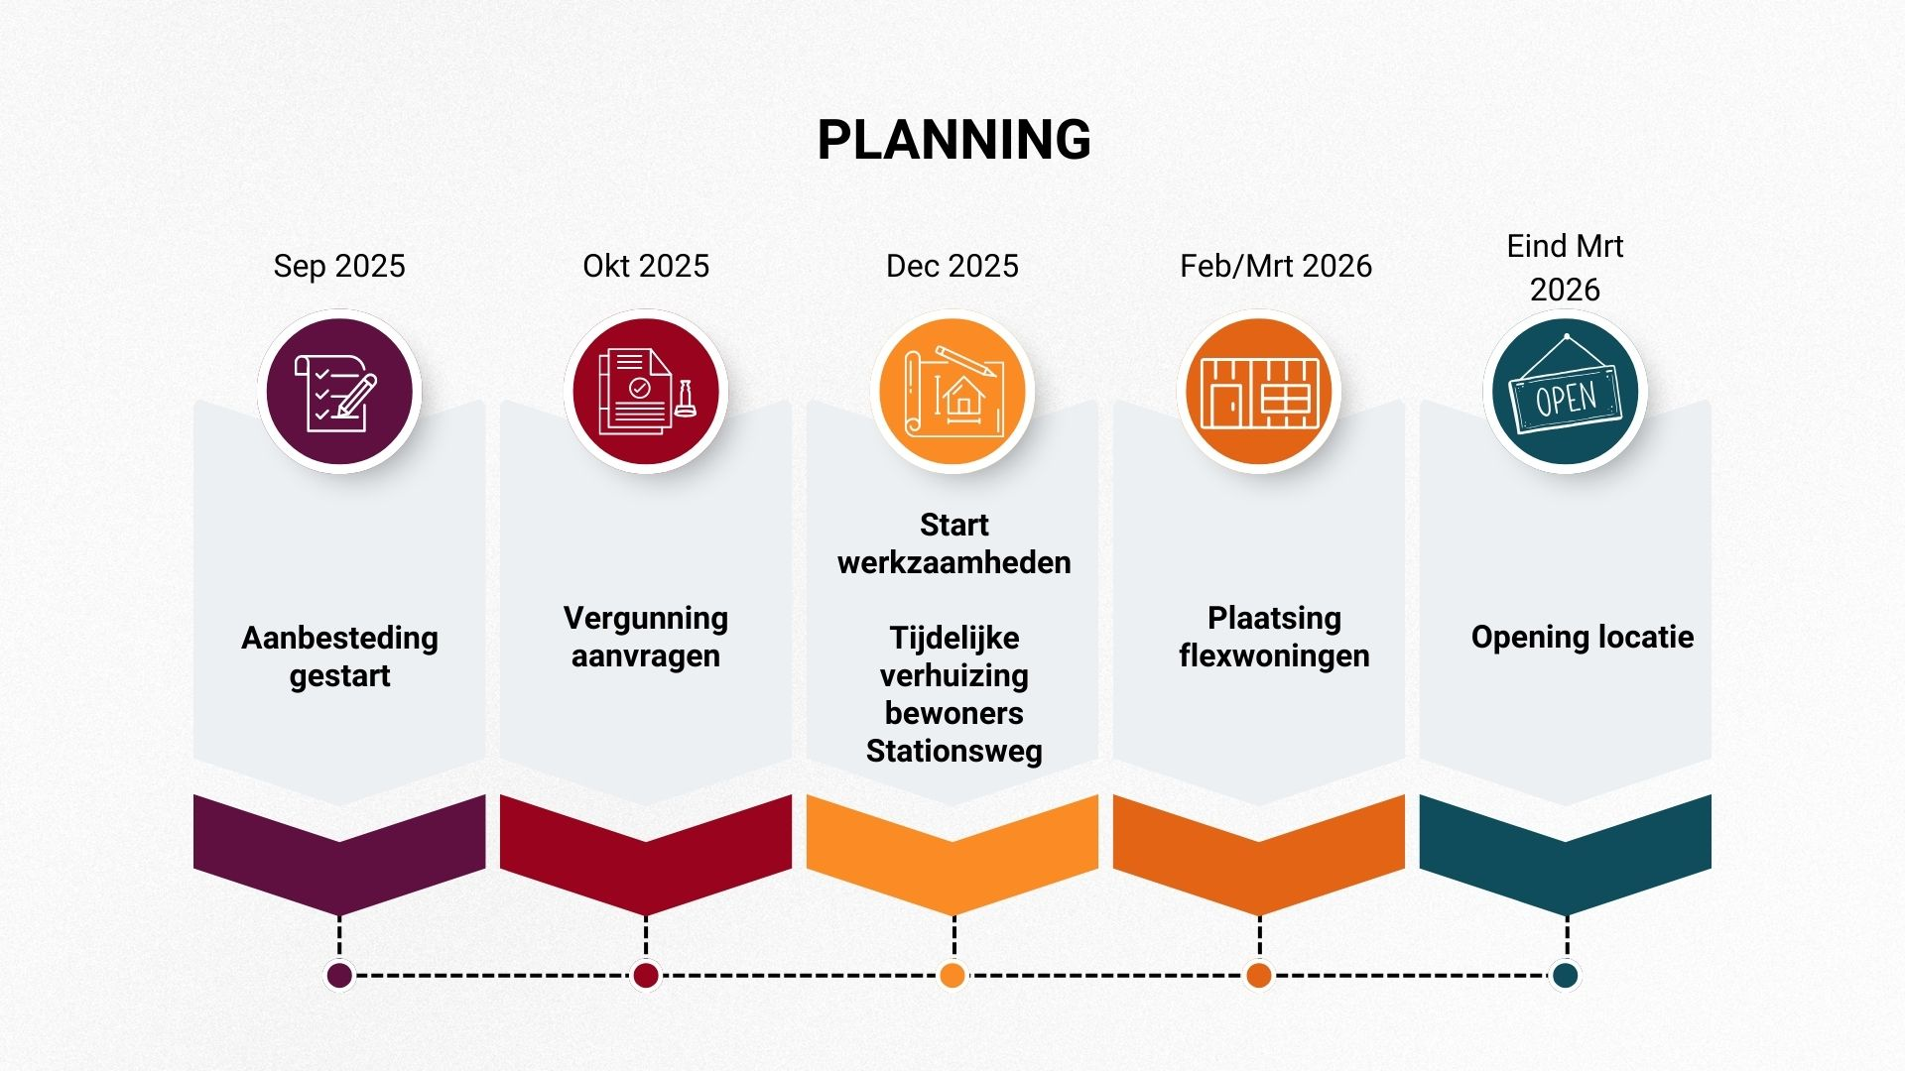

Slide 5

Betrokken blijven
U kunt zich aanmelden voor de nieuwsbrief via de QR code of via oekraine@HLTsamen.nl o.v.v. Nieuwsbrief Stationsweg
U kunt meedenken in de klankbordgroep. In deze groep wordt meegedacht over de uitvoering/verbouwperiode.
Aanmelden kan via de QR code oekraine@hltsamen o.v.v. Klankbordgroep Stationsweg

